Slide 1

サピエンス減少：縮減する未来の課題を探る 著者自身によるダイジェスト解説
原 俊彦 （日本医療大学 特任教授・ 札幌市立大学 名誉教授）
2026年3月12日（木）11：00～12：00
札幌市立大学芸術の森キャンパンス C 103
札幌市立大学 全学/ＦＤ研修会

Slide 2

『サピエンス減少－縮減する未来の課題を探る』？
原俊彦、『サピエンス減少－縮減する未来の課題を探る』 岩波新書
2023年3月17日刊 （880円＋税）
雑誌『世界』2021年8月号の同名の特集を契機に執筆。
「人口減少は、もはや不可避の未来である。ここで問われるべきは、その縮減する世界をどうデザインするのか、にほかならない。」 （特集の前書き）
すべての人へのメッセージ
＊なお、各種数値は、新書発行時点（2023年）のものです。特に国連の世界人口の将来推計は2024年のものが出ているので、ご注意下さい。

Slide 3
お話の構成
全体は3部＋21のQAで構成されています。
１．人口減少は、不可避の未来か？
Q1:増加する世界人口vs.減少する日本の人口？⇒Q10: 長寿化すると、なぜ少子化するのか？
２．縮減する未来の課題を探る
Q11: 人口減少への対応：生産と再分配 ①⇒Q15:人口減少への対応：合意形成 ②
3．人口のミライ・ミライの人口？
Q16: 国連の将来人口推計２０２２が示す未来？⇒ Q21:ホモ・サピエンスはどこへ行くのか？

Slide 4
１．人口減少は、不可避の未来か？

Slide 5
Q1:増加する世界人口vs.減少する日本の人口？
世界人口は80億人を突破、2086年の104億人余りでピークを迎え減少に転じるが、2100年には103.5億人、+23億7,400万人、規模は現在の1.3倍（国連推計２０２２）(図１）
日本の人口は現在の1億2400万人から2100年には7,400万人へ,5,000万人41％減少(国連推計２０２２） (図１）
2100年には6,278万人, 6,220万人49.4％減少。国立社会保障・人口問題研究所(2023) 日本の将来推計人口（令和５年推計） (図１）

Slide 6
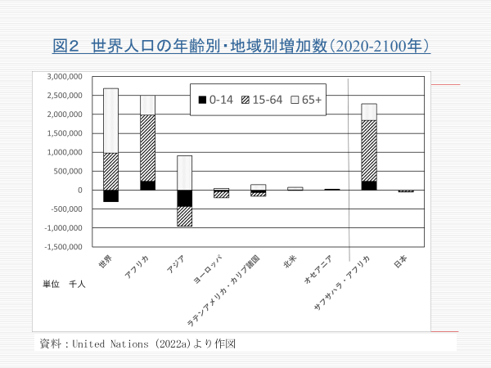
Q2:日本だけが減ってゆく？
未曾有（みぞう）の「国難」（安倍・岸田内閣）？
少子化対策の失敗の帰結（山田昌宏氏ほか）？
世界人口の増加の中身：サブサハラアフリカを除けば、人口増加＝高齢人口の増加、年少人口・生産年齢人口は減少する。日本の少子高齢・人口減少は先行しているに過ぎない（図２）。
世界全体は、サブサハラの「多産少死」的状況から日本の「少産多死」にシフトしている。つまり、世界は長期の人口減少に向かっている。
日本は、先行・先端事例と考えるべきだ。

Slide 7
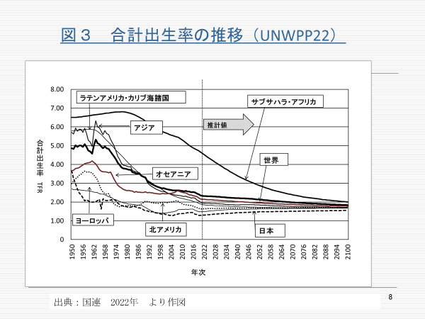
Q３:低出生力は日本だけの問題か？
すでに世界の大半（３分の２）が、置換水準（2・1人）以下の低出生力地域となり、低出生力は日本だけの問題ではなくなっている。（図３）
2100年には、家族に対する手厚い経済支援で知られるフランス（1・79人）、ワークライフ・バランス政策の先進国として名高いスウェーデン（1・67人）、市場経済型（要するに何もしない）のアメリカ（1・66人）など、サブ・サハラ（2.00）も含め、ほぼすべての地域が置換水準以下の低出生力地域となる予想される。
背景：長寿化(図４）⇒晩婚・晩産化（図５）⇒出生力が置換水準以下⇒人口減少は、世界＝人類（ホモ・サピエンス）共通の現象といえる。

Slide 8
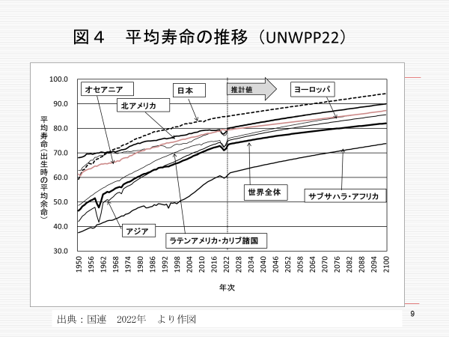
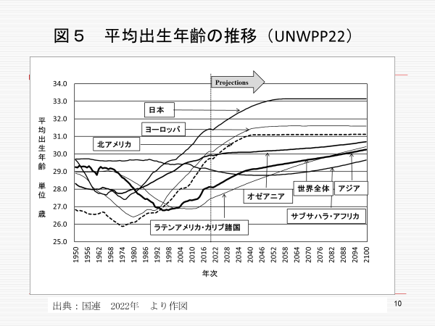
背景：長寿化⇒晩婚・晩産化⇒出生力が置換水準

Slide 9
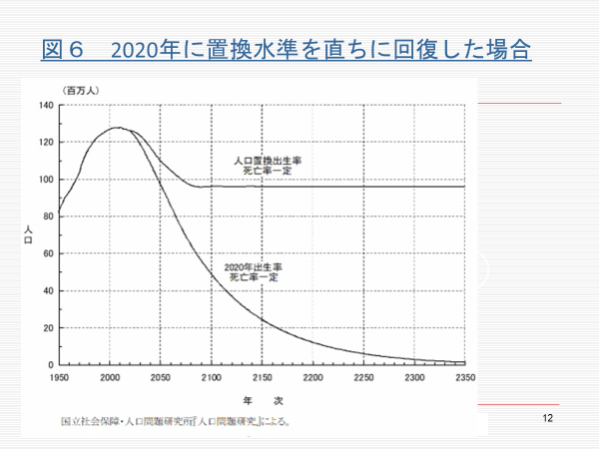
Q４:世界人口の持続可能性？人類消滅まで３００年
日本も世界も出生率と死亡率が置換水準以下の状態から回復しない場合は、人口は300年ほどで100分の1程度まで減少する。(図６）
・300年＝1世代35年（世代間隔）として10世代先、遠い未来？
・今から300年前の18世紀、日本は江戸時代中期で享保の改革、ヨーロッパでは産業革命やフランス革命が起きた。
・あるいは人口転換の初期膨脹期であり、18世紀末（1798年）にはトマス・ロバート・マルサスが人口論を書いている。
・人口学的見地からは世界人口がそのまま消滅に向かう可能性も十分にあるといえる。

Slide 10
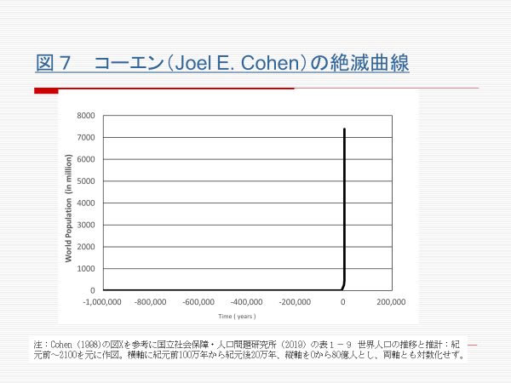
Q５:絶滅曲線の謎：人新世で絶滅する？
コーエン（Joel E. Cohen）は『新人口論』（1997）の中で、紀元前100万年から現在までの世界人口の変化をグラフ化し、離陸する飛行機が垂直な壁に沿い急上昇しているような、逆L字型のロングテールな曲線として描いている（図７）
実は過去の1.2万年のどの時点でも同じ形になる（図8・図9）！
指数関数的増加（幾何級数的増加、貯金の複利計算）にはフラクタル性（どこを取っても同じ形）がある。
要は、作図の問題（初期値と直近値の間に十分な時間的距離を取ること！）
人口は指数関数的（ねずみ算的）に増加する。
指数関数的に増加した人口だけが残り、観察される。

Slide 11
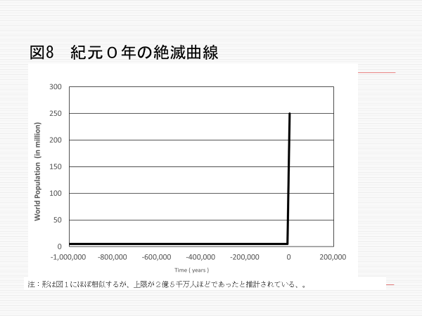
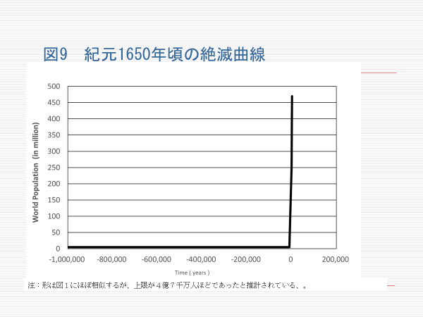
指数関数的増加にはフラクタル性がある。

Slide 12
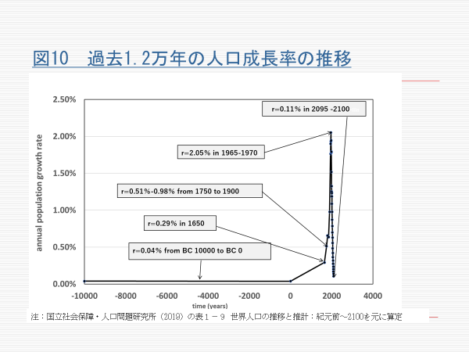
Q６: 過去１.2万年の人口成長率？
このような指数関数的増加が始まったのは、最後の1.2万年、それも17世紀末頃からであり、世界人口の成長率（図10）は以下のように試算される。
r=0.04％ (BC 10000 - BC 0) 狩猟採集社会
r=0.29％ (1650年頃）農耕社会
r=0.51％-0.98％ （1750年- 1900年頃）産業社会
r=2.05％ （1965年-1970年） 人口爆発
r=0.11％ （ 2095 -2100 ）人口成長の終焉
★今、見ているのは直近のパルス状の変動

Slide 13
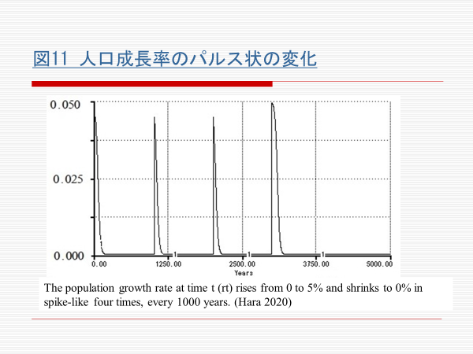
Q７: 人口波動のフラクタル性？
ロジスティック曲線が多段階で連なる人口成長カーブは、成長率が各段階でパルス状に跳ね上がるが短期間に収束（図11）し、全体としては、また1つのロジスティック曲線を描く（図12）。
つまり、連続するロジスティック曲線にも指数関数的増加と同じようなフラクタル性がある。
また成長限界に収束した後の期間が十分短い（あるいは全体の観察期間が十分に長い）場合、成長曲線は指数関数的増加の曲線と区別が付かない（絶滅曲線になる）。

Slide 14
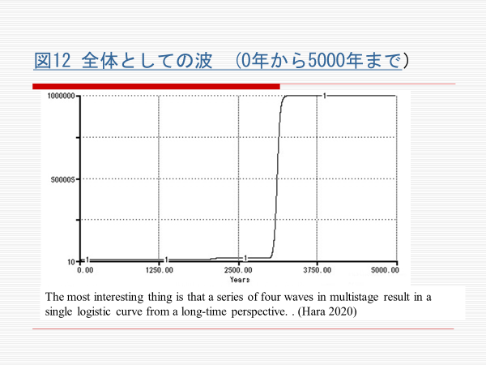
Q8: サピエンス減少―人類史の転換点？
人口は無限に増加（成長）できない。無限増加すれば、増加は光の速さとなり宇宙全体が人類になる（E.O.ウイルソン）？ 悪い冗談。
指数関数的増加は成長の限界に達し人口爆発は収束する。しかし、その間、人口規模は数倍から数十倍に膨れ上がり、次の新しい社会へと移行する。
過去の世界人口の飛躍的増大は狩猟採集社会から農耕社会へ、農耕社会から産業社会へとシフトした結果、起きた。
ホモ・サピエンスの場合、社会システムが進化するごとに成長の限界が次のレベルにシフトする。その結果、成長曲線は一つではなく複数の成長曲線が連続したものとなる。
今、直面するサピエンス減少は、次の社会への移行期間である。

Slide 15
Q9: 「持続可能な人口」の原理
持続可能性という視点から、マルサスの「人口の原理」（1798年）をリライトすれば、以下のようになる。
私は三つの公準（ポスチュラータ）を置くことが当然ゆるされると考える（図１３）。
第一、人の寿命には限界がある。（死亡率は0‰にはならない）
第二、人が一生の間に持てる子どもの数には限界がある。（出生率には上限がある）
第三、人口の成長または縮減には限界がある。ただし限界は事後的にしか決まらない。
この三つの条件のもとで、人口は制限されなければ、指数関数的に増大・減少する。
しかし、その成長・縮減には限界がある。限界に適応すれば成長・縮減は均衡状態に入るが、超えれば消滅に向かう（図１４）。

Slide 16
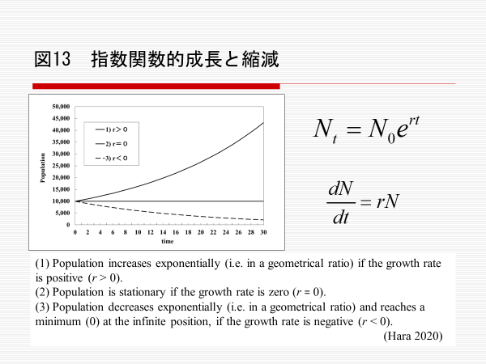
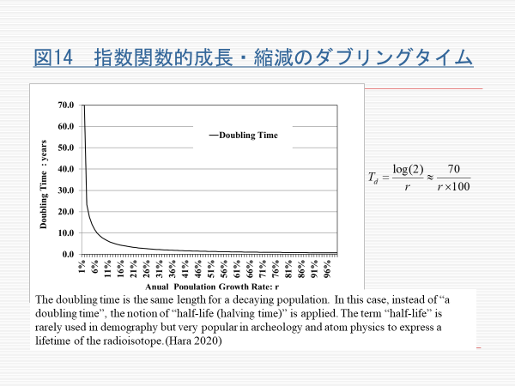
指数関数的成長とダブリングタイム

Slide 17
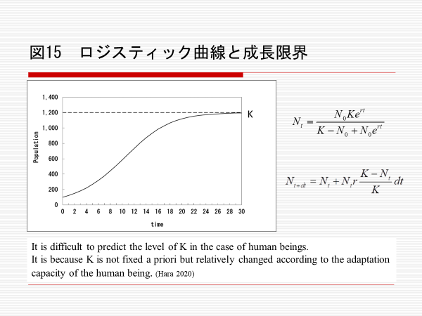
Q9: 「持続可能な人口」の原理
それゆえ所与の平均寿命のもとで出生力が置換水準を上回る状態が数世代も続けば、人口は爆発的に増大し、持続可能性を失い消滅する。
また所与の平均寿命のもとで出生力が置換水準を下回る状態が数世代も続けば人口は爆縮し、持続可能性を失い消滅する。
すみやかに出生率と死亡率の乖離を解消し、定常状態である0％に近いプラスの人口増加率を回復する人口のみが持続可能性を持つ（図１５）。

Slide 18
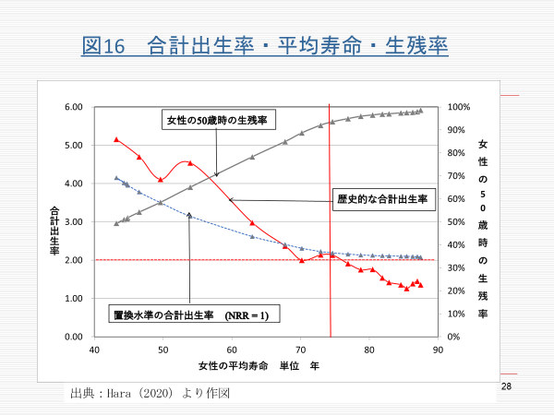
Q１０: 長寿化すると、なぜ少子化するのか？
産業化を契機に社会資本の蓄積が進み、女性の平均寿命が延伸、再生産期間の生残率が50％から100％に近づいたことにより人口置換水準の子ども数が4人から2人まで低下、多産・多子のリスクが高まり、最終的に2子に向けての出生抑制が進んだ（図１６）。

Slide 19
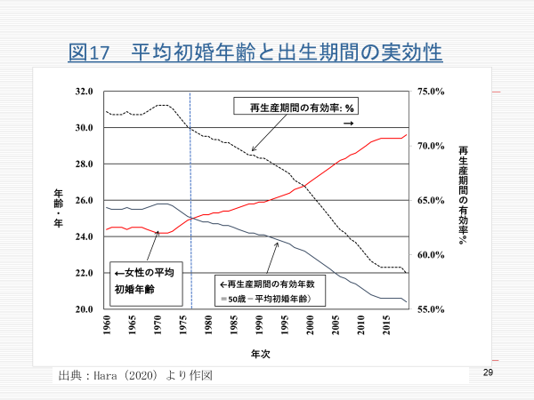
Q１０: 長寿化すると、なぜ少子化するのか？
結婚・出生タイミングの選択が自由化し、晩婚・晩産化が進み再生産期間の実効性が低下した。結果的に非婚・無子・1子割合が増加し出生力が人口置換水準以下に留まるようになった（図１７）。
その他にも様々な要因が作用した可能性は否定できないが人口転換は地域的にも階層的にも共通しており、日本以外においても普遍性のある現象である。

Slide 20
人口減少は、不可避の未来である。
日本の人口転換が意味するところは、豊かさと自由を追求してきた人類社会が生産力の飛躍的発展を通じ長寿化する一方、自らの出生力をコントロールする自由を拡張してきた結果、個人にとっては理想に近づいたが、社会全体としては人口学的不均衡に陥ってしまったという人類史的状況である。
今後、人類は個人の選択の自由を守りながら個人と社会をどのように調和させ、人口の持続可能性を維持していくのかという難問を解かなければならない。それにはまだ多くの議論と試行錯誤が必要とされる。早急な解決を求めれば、社会は全体主義的で優生学的な方向に進み、社会的連帯の基盤は失われ、社会の崩壊に繫がることも危惧される。
我々はすでに第二次世界大戦前後にそのような危機を経験している。人口学的には、世界人口が今世紀末の約100億人ほどの水準から1億人を切るところまで減少し、事実上の消滅に至るまでにはまだ300年ほどの時間がある。将来も人類が存続し続けるとすれば、それまでには人口減少を止める方法も見つかるに違いない。
従って、我々は、人口転換の後発地域と先発地域とのタイムラグを活かし、後発地域の人口転換を支援し加速する一方、先発地域の少子高齢・人口減少のスピードを可能な限り遅らせるとももに、少子高齢・人口減少にともない生起する様々な社会・経済・文化・政治的課題に対応し、社会システムの改善を進めその持続可能性を確保しなければならない。

Slide 21
２．縮減する未来の課題を探る

Slide 22
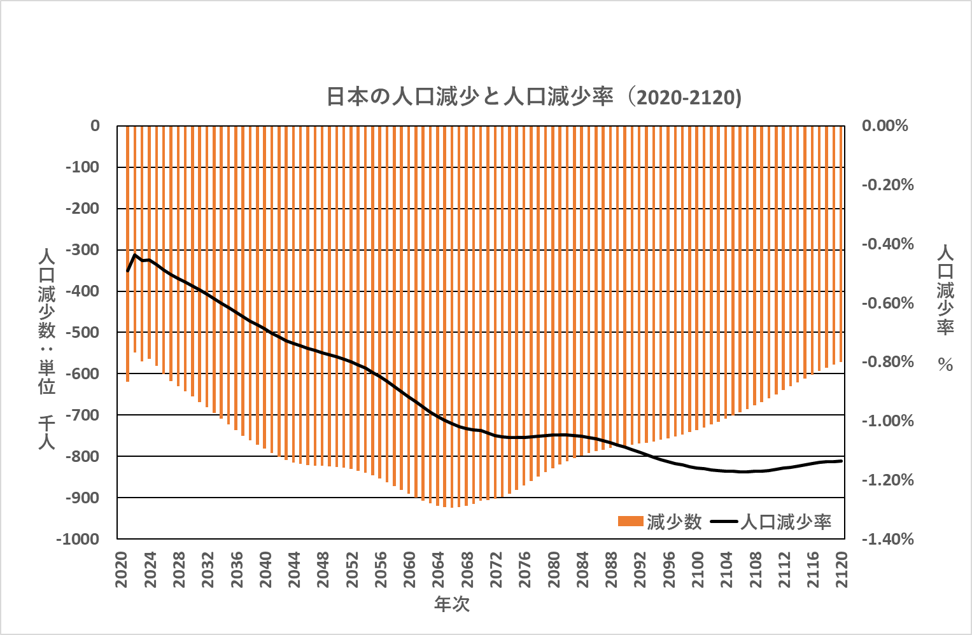
２．縮減する未来の課題を探る

Slide 23
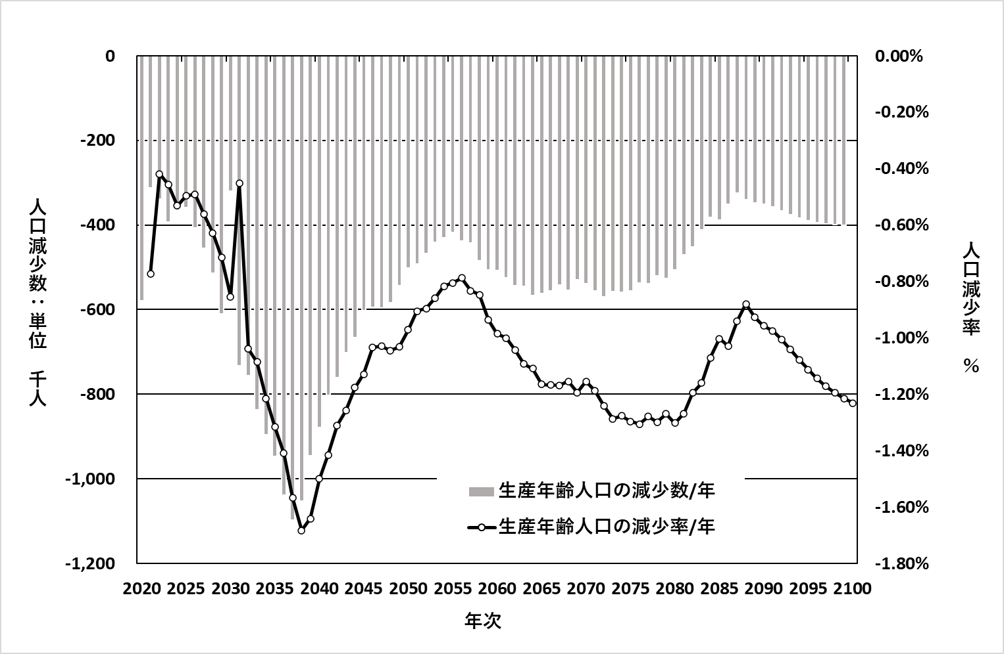
日本の生産年齢人口の減少数と減少率

Slide 24
Q１１: 人口減少への対応：生産と再分配 ①
生産年齢人口の減少⇒労働力の不足⇒IoTやAI，ロボットなどで置換可能な領域では物的生産や定形的なオフィスワークを中心に機械化・省力化によるリストラが進む。一方、置換不可能なインターパーソナルな生産領域では労働力の不足が深刻化する。雇用形態としては正規雇用・年功序列賃金・フルタイム就業⇒非正規雇用・契約賃金・裁量労働制のパートタイム就業に移行。生涯所得：一部の高所得層と平均以下の低所得層に二極化し、中間所得層が縮減してゆく。
生産年齢人口の減少＝総所得の縮減⇒有効需要の縮減⇒税収の減少⇒財政赤字の拡大⇒政策財源の不足が起きる。
「異次元の少子化対策？｝ 年金・児童手当の財源が平均的な生産年齢人口からの所得移転である限り、有効需要の創出効果は相殺され不況が続く。

Slide 25
Q１１: 人口減少への対応：生産と再分配 ②
「働かざる者食べからず」という原則を止め、生産と再分配を原則的に切り離す。すべての人にミニマム所得を保障する。
ベーシックインカムあるいは負の所得税の導入
課税対象を個人にする
課税最低限（課税対象となる最低所得金額）＝中位数（全体の半分）に設定し、そこまでの所得を保障する。
税の累進性を高める：最高税率を現行の40％前後からレーガノミックス以前の70％－90％に戻す。
税の総額＝課税最低限所得の保障＋それ以外の財政支出
年少人口（０－１４歳）と老年人口（６５歳以上）の最低保障所得金額は生産年齢人口の半分以下とする。

Slide 26
Q１２: 人口減少への対応：自然環境問題 ①
人口規模の縮小・人口密度の低下⇒自然環境との関係を再編することが必要となる。
人口の希薄化⇒生態学的バランスの崩れ⇒野生動物の異常繁殖⇒人間の生活圏への侵入
生態環境からの一方的撤退⇒生態学的バランスの崩れ⇒自然環境の荒廃
荒廃した自然環境⇒気候変動や異常気象に対する脆弱性が高まる。
農耕地・牧草地の土壌の劣化は不可逆的に進む
食物連鎖に占めるヒト・家畜・農産物の割合の増加⇒生物多様性の減少

Slide 27
Q１２: 人口減少への対応：自然環境問題 ②
食糧生産を自然生態系から分離する
農業・牧畜・漁業：動植物の個体の利用⇒動植物細胞の利用⇒人工食物（シンテティック・フーズ）への移行
バイオテクノロジーによる工業化・集約化⇒土地利用密度を高め自然環境への負荷を最小化する
大都市周辺部や大都市内部に生産ユニットを設置する
人工環境と自然環境を分離し仮想空間で繋ぎ各々を管理する
地球温暖化・異常気象への対応：人工環境内のCO2削減、気温上昇の制御＝地球全体の自然環境の制御より容易。また自然環境の制御も人工環境から切り離した方が容易となる

Slide 28
Q１３:人口減少への対応：資源・エネルギー
人口規模・人口密度の低下⇒資源・エネルギーの需要密度の低下⇒価格の上昇・需要縮減・サプライチェーンからの脱落
非再生資源・エネルギー＝需要密度を高めて、スケールメリットを活かすしかない⇒基本的に大都市圏向き。
再生可能資源・エネルギー：自然エネルギー（太陽光発電、風力発電、燃料電池）。不安定＋蓄電能力。分散利用可能⇒非大都市圏向き。つまり人口規模・人口密度の低下に対応しうる。
長期的には非再生⇒再生可能資源・エネルギーに完全に切り替える必要がある。
基本的にすべての資源を再生利用しないと、人口規模・人口密度の低下に対応できない。

Slide 29
Q１４:人口減少への対応：人口再配置 ①
地方の過疎化＋大都市地域内の過疎化の深刻化
社会基盤（道路・橋・上下水道・電気・ガス・電気通信）の維持。更新が困難になる。⇒ライフラインが維持できない。
鉄道・バスなどの公共交通機関の撤退
保育園・幼稚園・小中学校の統廃合・閉園閉校
高校・専門学校・大学などの統廃合・廃校
産院・病院・介護施設の撤退・利便性の低下
シャッター商店街など、買い物難民化
空き家、廃屋の増加⇒風景の荒廃・治安の悪化

Slide 30
Q１４:人口減少への対応：人口再配置 ②
国土利用計画の策定・大都市空間への人口再配置を進める。
首都圏機能の分散⇒東京都＋２０の政令指定＋四国＋沖縄、単独でも機能、ネットワーク化する。グローバル化・空港・防災なども勘案し新たな大都市空間を開発する。
大都市の立体化・高密度化・ドーム化（宇宙ステーションのような空間）し、社会基盤、教育・防災、行政機能を高度化し、人口の80%以上を集中させる。
食糧生産・工業生産・エネルギー生産なども立地させる。
大都市空間同士の交通を高速化する。人口移動も活発化する。
大都市空間以外については、分散・自立可能な自治体・自治体連合のみを存続・発展させる。

Slide 31
Q１５:人口減少への対応：合意形成 ①
少子高齢・人口減少⇒様々な社会グループ間の人口構成の変化、利害対立と格差の拡大をもたらす。
家族を持つ人たちと家族を持たない人たち（後者の増加）
子どもと高齢者（後者の増加）
男性と女性（平均寿命の関係で後者が増加）
現役世代と引退世代（後者の増加）
貧困層と富裕層（両極化：前者の増大と（富の集中による）後者の相対的減少）
健康な人と病気の人（両極化：前者の増大、後者の減少）
高学歴層と低学歴層（両極化：前者の増大、後者の減少）
大都市圏と過疎地域（集中と消滅）、移住者と現住者（比率の逆転）など。

Slide 32
Q１５:人口減少への対応：合意形成 ②
SDGs「誰も取り残さない（leave no one behind）」を基本原則とする。
多数決原理では多数派の利害が優先される。人口に比例して配分した場合も少数者の利害は落ちこぼれる。
少子高齢・人口減少社会では、誰もが社会を未来につなぐかけがいのない存在であり、誰一人、取り残してはならない。
すでに近代化の過程で基本的人権や「自由・平等・博愛」などの概念は生まれたが、現実化は現在もなおその途上にある。
地球上にともに生きる上で誰にとっても必要最小限の権利が保障されることで、初めて互いの立場を超え多様性を尊重しつつ、共存共栄するための合意形成がなされる。

Slide 33
3．人口のミライ・ミライの人口？

Slide 34
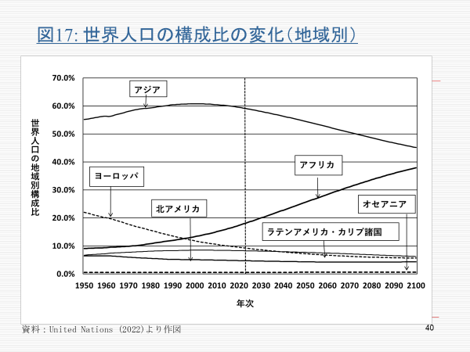
Q１６: 国連の将来人口推計２０２２が示す未来？
地域別人口の構成比が変化してゆく。アフリカが 17.2％(2020) から37.9 ％（2100)まで増大する（図１７)。
アジアは59.2％から45.2 ％に縮減する。
アジアの世紀からアフリカの世紀へ。
ヨーロッパ、ラテンアメリカ・カリブ諸国、北アメリカも縮減し、オセアニアは微増する。
人口の分布＝アフリカの経済発展を前提としての話。考えうる、もっとも楽観的なシナリオだと思う

Slide 35
Q１７: 世界がもし100人の村だったら？ ①
1950年は、アフリカ人9人、アジア人55人、ラテンアメリカ人7人、ヨーロッパ人22人、北米人6人、オセアニア人1人。アジア人55人のうち日本人は3人。
2022年は、アフリカ人18人、アジア人59人、ラテンアメリカ人8人、ヨーロッパ人9人、北米人5人、オセアニア人1人。アジア人59人のうち日本人は2人
2100年はアフリカ人38人、アジア人45人、ラテンアメリカ人6人、ヨーロッパ人6人、北米人4人、オセアニア人1人。アジア人45人のうち、日本人は1人。
2100年の日本の人口は7400万人ほどで世界人口の0.7％しかない。
1人未満を0人と考えるのなら、2061年の0.9％以降、日本人の村人は誰もいなくなる。
しかし、オセアニア人の村人は1950年の0.5％から2100年の0.7％まで、ずっといなかった！？

Slide 36
Q１８: 世界がもし100人の村だったら？ ②
100人の村の1人、平均的なホモ・サピエンスを考えれば、村人の人数はその遺伝子（DNA）構成を示すという解釈も成り立つ。
2100年の平均的なホモ・サピエンスの遺伝子の特徴について、その構成比をみれば、アジア系とアフリカ系がほぼ40％、その他の系統が20％を占め、アジア系の1％弱が日本人の系統の遺伝子ということになる。
ホモ・サピエンスの遺伝子的特徴の遷移は、これまでも常に起きてきたことであり、驚くべき未来でも、避けるべき未来でもなく、単に歴史的必然と考えるしかない。
むしろアフリカ系の比率が増すこと自体は、混じり合った結果、本来の姿に戻っていくという点で、ごく自然なことのように思える。

Slide 37
Q１９: 出生・家族形成の未来
・「性と生殖に関する健康と権利」 (SRHR： Sexual and Reproductive Health and Rights)の推進、
・女性のエンパワーメント
・ワークライフ・バランスの強化
・社会経済的格差の縮小。
生殖補助医療（ART：Assisted Reproductive Technology）の拡大。高年齢出産の安全性を保証，出生間隔の短縮（多胎児出産，代理母出産，人工胎盤の利用）などによる最大出生力の上昇，卵子の冷凍保存・解凍・体外受精などの利用が一般化すれば出生タイミングをライフコース上の任意の時点（未来）にシフトさせることも可能となる。
社会全体の再生産は社会がコントロールする方向に進化するしかない。
⇒再生産の社会化

Slide 38
Q１９: 寿命・健康の未来
「健康とは、完全な 肉体的、精神的及び社会的福祉の状態であり、単に疾病又は病弱の存在しないことではない。到達しうる最高基準の健康を享有することは、人種、宗教、政治的信念又は経済的若しくは社会的条件の差別なしに万人の有する基本的権利の一つである」（世界保健機関（WHO）憲章 1946年）
長い人生のQOL（quality of life )の向上・保障
「死ぬ権利」の保障（尊厳死・安楽死・自死など、自らの死について自己決定する権利）
社会全体の寿命・健康は社会がコントロールする方向に進化するしかない。⇒寿命・健康の社会化

Slide 39
Q１９: 人口移動の未来
居住・移動の自由の拡大：市区町村⇒国内⇒国外
経済のグローバル化＋移動コストの低下＋コンピュータネットワークによる情報通信の広がり
政治・経済難民の受入⇒政治的安定化
人口増加の緩和（サブサハラ・アフリカ）
少子高齢・人口減少の緩和（先進諸国）
消費需要と労働力需要の不均衡の緩和
常住人口と移動人口の区分の消滅
個人の位置情報はGPSでリアルタイムで把握される。
個人の移動の自由は最大限保障されるが、その社会的リスクは社会全体としてコントロールしてゆく方向に進化する。

Slide 40

Q２０:ホモ・サピエンスはどこから来たか？
人類の祖先は、およそ700万年前まで遡られ、その頃、現生の生物であるチンパンジーの祖先と人類の祖先が分岐した。この分岐からさらに様々な人類が分岐し、その一つであるホモ属が誕生したのが200万年前で、さらに現生人類であるホモ・サピエンスが誕生したのは30万年から20万年前のアフリカであった。そのアフリカの、現在のサブサハラ・アフリカのあたりで、初期のホモ・サピエンスの拡散が起きて、当時の遺伝子が今日においてもなお残っている。
6万年前ほど前にホモ・サピエンスがアフリカを出て（アウト・オブ・アフリカ）、旧大陸にいたホモ・サピエンス以外の人類を駆逐しながら世界中に広がった（篠田2022）。ユヴァル・ノア・ハラリは、ホモ・サピエンスをライバルの生物種を絶滅に追いやるシリアル・キラー（連続殺人鬼）と非難しているが、少なくとも同じホモ属のネアンデルタール人やデニソワ人とは共存し交雑していた。絶滅させたのではなく、交わり混じりあったというべきではないか。遺伝子的には今日もなお存続している。遠く遥かな人口の波のなごりとして……。

Slide 41
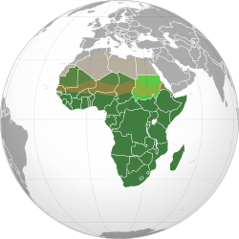
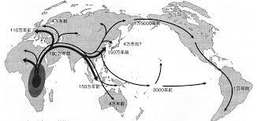

Slide 42

Q２１:ホモ・サピエンスはどこへ行くのか？
ホモ・サピエンスは、その後も移動と拡散を繰り返しながら、世界中に広がり、シベリアルートやインド沿岸部、東南アジアから東アジアへ、また一部は、オセアニアやミクロネシアへ、そして、シベリアルートと東アジアルートは日本で合流し、北米にわたり、そこから南米へ、またミクロネシアから海を超えて、直接、南米に辿りついた。
その過程は狩猟採集から農耕社会へ、農耕社会から産業社会へ、ポスト産業化社会から情報社会へと変遷して、その都度、人口は爆発的な増加と収束の波を起こしていったと考えられる。そして、その人口の波はほぼ一巡し、産業革命以降の最後の人口転換が終わり、人類全体がポスト人口転換期に入ろうとしている。
人類がこのポスト人口転換期の人口減少の危機を乗越えるとしても、もはや、この地球上でさらに人口増加を続ける意味はないだろう。しかし、ホモ・サピエンスの進化の原動力が環境に対する知的好奇心にあるとすれば、次は地球外へと広がっていくしかない。未来は我々自身の選択にかかっている。
ご静聴頂きありがとうございました。

Slide 43
参考文献
篠田謙一（2022）『人類の起源⒡⒢古代DNAが語るホモ・サピエンスの「大いなる旅」』中公新書
カウフマン、F．X．（2011）原俊彦・魚住明代（訳）『縮減する社会⒡⒢人口減少とその帰結』原書房
コーエン、ジョエル・E．（1998）重定南奈子ほか（訳）『新「人口論」⒡⒢生態学的アプローチ』農山漁村文化協会
国立社会保障・人口問題研究所(2023) 日本の将来推計人口（令和５年推計）http://www.ipss.go.jp
原俊彦（2021）「縮減に向かう世界人口：持続可能性への展望を探る」特集「サピエンス減少：人類史の折り返し点」『世界』（Vo.947 2021.8) p.86-99
原俊彦（２０２３）「第3章：「成長の限界」からSDGsへ：人口・開発・資源・環境から見た可能性と課題」佐藤龍三郎・松浦司編 『SDGsの人口学』人口学ライブラリーNo.23 原書房
原俊彦（２０２３） 「サピエンス減少―縮減する未来の課題を探る」岩波新書
ハラリ、ユヴァル・ノア（2016）柴田裕之（訳）『サピエンス全史⒡⒢文明の構造と人類の幸福』上・下、河出書房新社
マルサス、ロバート（1950／1789）高野岩三郎・大内兵衛（訳）『初版 人口の原理』岩波文庫
Hara T (2014) A Shrinking Society: Post-Demographic Transition.in Series: Population Studies of Japan, Springer
Hara,T(2020) An Essay on the Principle of Sustainable Population, in Series: Population Studies of Japan, Springer
Hara,T(2022) “Chapter 35：Demographic Sustainability”. in John F. May, Jack A. Goldstone (Ed.) International Handbook of Population Policies,Springer
United Nations, Department of Economic and Social Affairs, Population Division (2022) World Population Prospects 2022 [Database]. https://population.un.org/wpp/

Slide 44
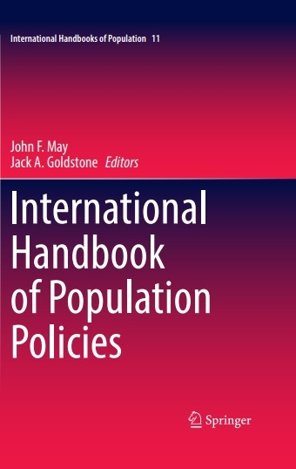


原 俊彦（はら としひこ） 日本医療大学（特認教授） 札幌市立大学（名誉教授）
E-mail：t.hara@scu.ac.jp，http://toshi-hara.jp

